Slide 1
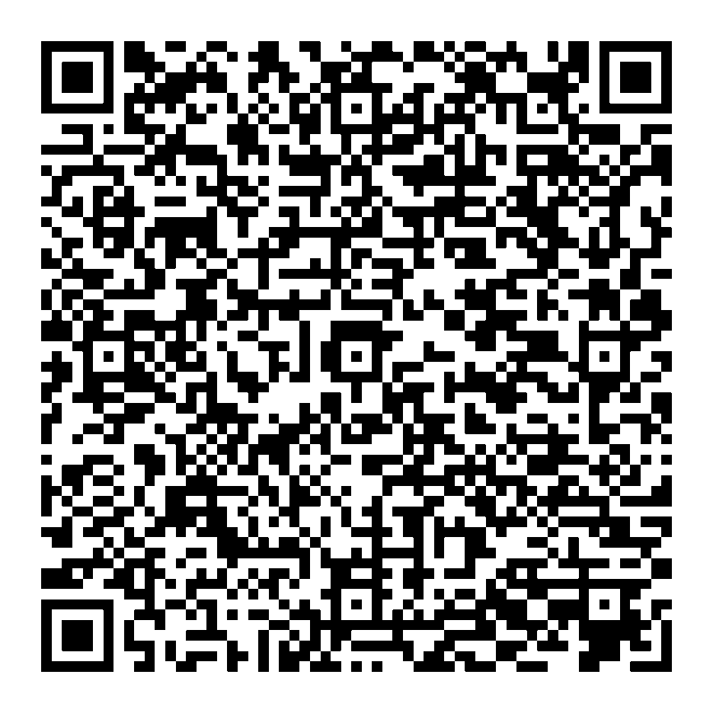
¡Escanea y registra tu asistencia!

Slide 2



IA bajo control:
Claves para cumplir la normativa europea
Notes:
z

Slide 3
Índice
01. Línea temporal de la aplicación
02. Ámbito de aplicación
03. Alfabetización en materia de IA
04. Prácticas prohibidas
05. Sistema de IA de alto riesgo
06. Sanciones en el Reglamento de Sistemas de IA de Alto Riesgo

Slide 4
01. Línea temporal

Slide 5

IA bajo control: claves para cumplir la normativa europea
Reglamento UE 2024/1689 sobre sistemas de IA:
01/08/2024: Entrada en vigor
02/02/2025: Alfabetización en IA y principales prácticas prohibidas
02/08/2025: Gobernanza y obligaciones sobre modelos de IA de uso general
02/08/2026: Aplicación general del reglamento
02/12/2027: Sistemas de alto riesgo del artículo 6.2 y Anexo III
02/12/2027: Sistemas de alto riesgo vinculados a productos regulados en el artículo 6.1 y Anexo I

Slide 6
02. Ámbito de aplicación

Slide 7

IA bajo control: claves para cumplir la normativa europea
A) Los proveedores que introduzcan en el mercado o pongan en servicio sistemas de IA o que introduzcan en el mercado modelos de IA de uso general en la Unión, con independencia de si dichos proveedores están establecidos o ubicados en la Unión o en un tercer país.
B) Los responsables del despliegue de sistemas de IA que estén establecidos o ubicados en la Unión.
C) Los proveedores y responsables del despliegue de sistemas de IA que estén establecidos o ubicados en un tercer país, cuando los resultados de salida generados por el sistema de IA se utilicen en la Unión
D) Los importadores y distribuidores de sistemas de IA
E) Los fabricantes de productos que introduzcan en el mercado o pongan en servicio un sistema de IA junto con su producto y con su propio nombre o marca
F) Los representantes autorizados de los proveedores que no estén establecidos en la Unión
G) ) Las personas afectadas que estén ubicadas en la Unión

Slide 8
03. Alfabetización en materia de IA

Slide 9

IA bajo control: claves para cumplir la normativa europea
Los proveedores y responsables del despliegue de sistemas de IA adoptarán medidas para garantizar que, en la mayor medida posible, su personal y demás personas que se encarguen en su nombre del funcionamiento y la utilización de sistemas de IA tengan un nivel suficiente de alfabetización en materia de IA, teniendo en cuenta sus conocimientos técnicos, su experiencia, su educación y su formación, así como el contexto previsto de uso de los sistemas de IA y las personas o los colectivos de personas en que se van a utilizar dichos sistemas.

Slide 10
04. Prácticas prohibidas

Slide 11
IA bajo control: claves para cumplir la normativa europea
1) La introducción en el mercado, la puesta en servicio o la utilización de un sistema de IA que se sirva de técnicas subliminales que trasciendan la conciencia de una persona mermando de manera apreciable su capacidad para tomar una decisión informada y haciendo que tomen una decisión que de otro modo no habrían tomado, de un modo que provoque, o sea razonablemente probable que provoque, perjuicios considerables a esa persona, a otra persona o a un colectivo de personas.
2) La introducción en el mercado, la puesta en servicio o la utilización de un sistema de IA que explote alguna de las vulnerabilidades de una persona física o un determinado colectivo de personas derivadas de su edad o discapacidad, o de una situación social o económica específica, con la finalidad o el efecto de alterar de manera sustancial el comportamiento de dicha persona o de una persona que pertenezca a dicho colectivo de un modo que provoque, o sea razonablemente probable que provoque, perjuicios considerables a esa persona o a otra

Slide 12
IA bajo control: claves para cumplir la normativa europea
3) La introducción en el mercado, la puesta en servicio o la utilización de sistemas de IA para evaluar o clasificar a personas físicas o a colectivos de personas durante un período determinado de tiempo atendiendo a su comportamiento social o a características personales o de su personalidad conocidas, inferidas o predichas, de forma que la puntuación ciudadana resultante provoque una o varias de las situaciones siguientes
Un trato perjudicial o desfavorable hacia determinadas personas físicas o colectivos de personas en contextos sociales que no guarden relación con los contextos donde se generaron o recabaron los datos originalmente
Un trato perjudicial o desfavorable hacia determinadas personas físicas o colectivos de personas que sea injustificado o desproporcionado con respecto a su comportamiento social o la gravedad de este

Slide 13
IA bajo control: claves para cumplir la normativa europea
4) La introducción en el mercado, la puesta en servicio para este fin específico o el uso de un sistema de IA para realizar evaluaciones de riesgos de personas físicas con el fin de valorar o predecir el riesgo de que una persona física cometa un delito basándose únicamente en la elaboración del perfil de una persona física o en la evaluación de los rasgos y características de su personalidad; esta prohibición no se aplicará a los sistemas de IA utilizados para apoyar la valoración humana de la implicación de una persona en una actividad delictiva que ya se base en hechos objetivos y verificables directamente relacionados con una actividad delictiva
5) La introducción en el mercado, la puesta en servicio para este fin específico o el uso de sistemas de IA que creen o amplíen bases de datos de reconocimiento facial mediante la extracción no selectiva de imágenes faciales de internet o de circuitos cerrados de televisión
6) La introducción en el mercado, la puesta en servicio para este fin específico o el uso de sistemas de IA para inferir las emociones de una persona física en los lugares de trabajo y en los centros educativos, excepto cuando el sistema de IA esté destinado a ser instalado o introducido en el mercado por motivos médicos o de seguridad

Slide 14
05. Sistema de IA de alto riesgo

Slide 15
IA bajo control: claves para cumplir la normativa europea
Un sistema pertenece a esta categoría si cumple alguna de las siguientes condiciones:
Componentes de seguridad de productos (Anexo I): Sistemas de IA integrados en productos que ya requieren una evaluación de seguridad por terceros bajo la normativa de la UE (por ejemplo, dispositivos médicos, aviación, automoción, ascensores o juguetes).
Ámbitos específicos de alto impacto (Anexo III): Sistemas de software independientes utilizados en áreas críticas, que incluyen:
Biometría: Identificación y categorización de personas físicas.
Infraestructuras críticas: Gestión de redes de agua, gas o electricidad.
Educación: Sistemas para evaluar exámenes o determinar la admisión a centros educativos.
Empleo: Herramientas para la selección de currículums o la evaluación y promoción de personal.
Servicios esenciales: Evaluación de la solvencia crediticia de ciudadanos o asignación de prestaciones sociales.
Fuerzas de seguridad, migración y justicia: Evaluación de riesgos delictivos, control fronterizo o herramientas de asistencia judicial.

Slide 16
06. Sanciones en el Reglamento de Sistemas de IA de Alto Riesgo

Slide 17
IA bajo control: claves para cumplir la normativa europea
A) MULTAS PARA PROVEEDORES Y ENTIDADES:
Incumplimiento de prácticas prohibidas: Multas hasta 35.000.000 o 7% del volumen de negocios mundial anual.
Incumplimiento de determinadas obligaciones: Multas hasta 15.000.000 o 3% del volumen de negocios mundial anual,
Información inexacta, engañosa o incompleta: Multas hasta 7.500.000 EUR o 1 % del volumen de negocios mundial anual (si es superior).
Aplicación proporcional para PYMEs y startups (menor importe o porcentaje).
Factores para determinar cuantía: gravedad, duración, daños, colaboración, antecedentes, tamaño, intencionalidad.
Multas también aplicables a autoridades y organismos públicos nacionales.

Slide 18
IA bajo control: claves para cumplir la normativa europea
B) MULTAS PARA INSTITUCIONES DE LA UNIÓN EUROPEA
Multa hasta 1.500.000 EUR por violación de prohibiciones de IA
Multa hasta 750.000 EUR por otros incumplimientos del Reglamento
Garantías procesales: derecho a defensa, tutela judicial efectiva, participación de denunciantes

Slide 19
IA bajo control: claves para cumplir la normativa europea
C) MULTAS PARA PROVEEDORES DE MODELOS
DE IA DE USO GENERAL
Multas de hasta 3 % del volumen de negocios mundial anual o 15.000.000 EUR (lo que sea mayor).
Motivos sancionables:
  Infracciones deliberadas o por negligencia.
  Negativa o falsedad en información solicitada.
  Incumplimiento de medidas solicitadas por la Comisión.

Slide 20



Slide 21
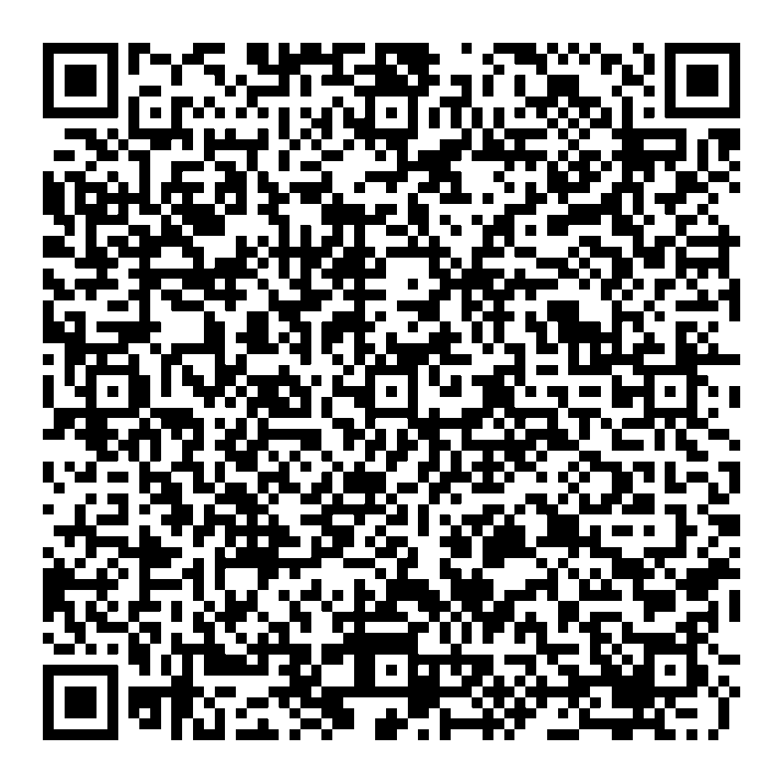
¡Ey! ¿Qué te ha parecido?
¡Cuéntanoslo!

